Slide 1
大阪府都市基盤施設維持管理技術審議会
第１回 設備部会
資料３－１
《施設と維持管理の現状》
（下水設備）
大阪府都市基盤施設維持管理技術審議会 設備部会

Slide 2
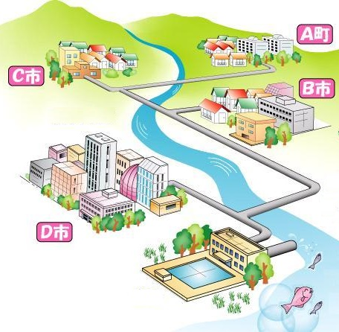
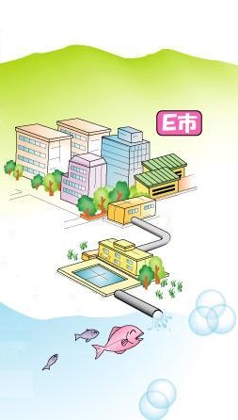
資料３－１
１．施設の現状
１－１ 施設（事業）の概要 《下水設備》
流 域 下 水 道
単独公共下水道
流域下水道管渠
処理場
水みらいセンター
（処理場）
・大阪府は流域下水道管渠と水みらいセンターの建設・維持管理を実施（流域下水道）
・Ａ町・Ｂ市・Ｃ市・Ｄ市は各家庭から流域下水道管渠へ流入する下水管渠の
建設・維持管理を実施（流域関連公共下水道）
・Ｅ市は単独公共下水道管渠と処理場の建設・維持管理を実施（単独公共下水道）

Slide 3
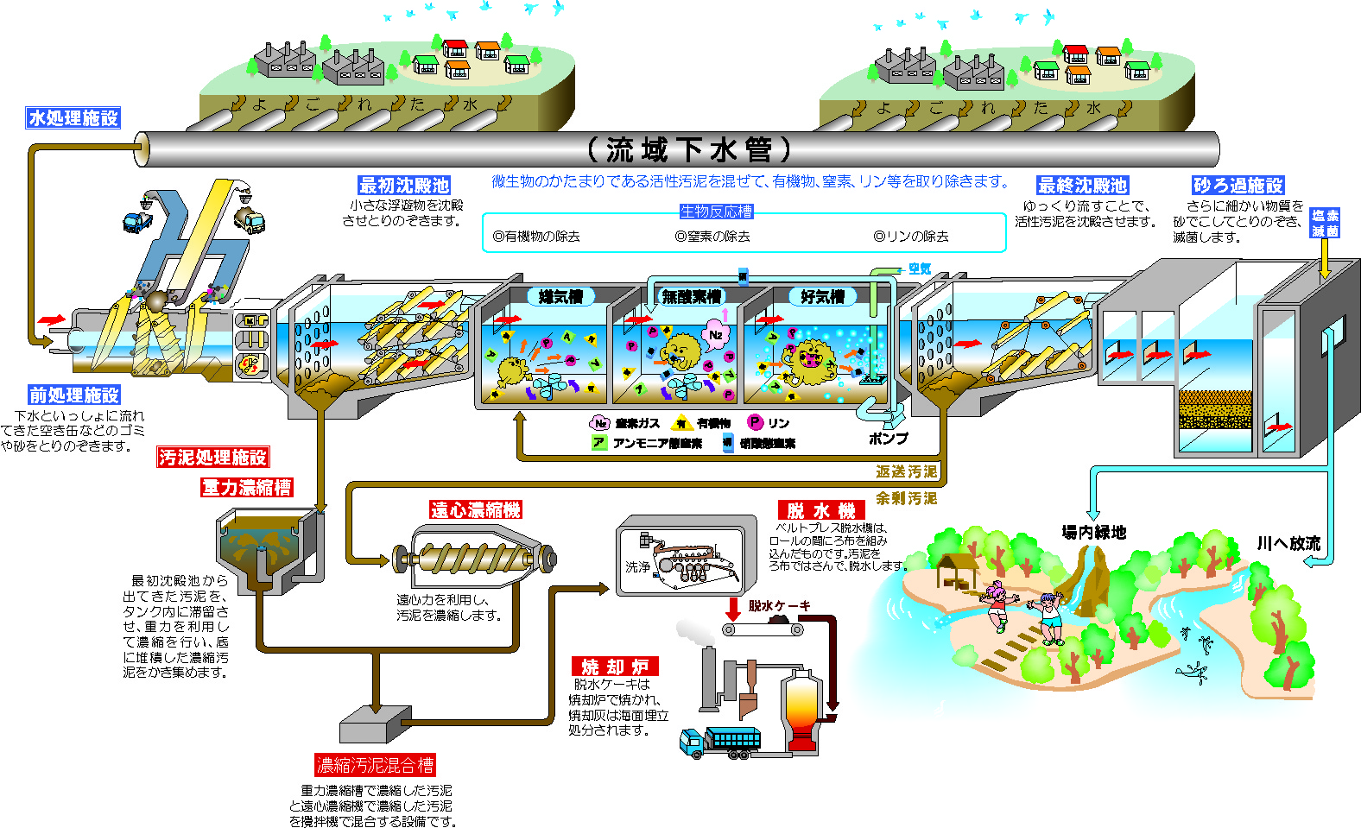
１．施設の現状
資料３－１
１－１ 施設（事業）の概要 《下水設備》
①流域下水処理場（水みらいセンター） 14箇所
汚水を処理し、処理した水を河川等へ放流する。
また、汚水の処理に伴い発生した汚泥の処理を行う。

Slide 4
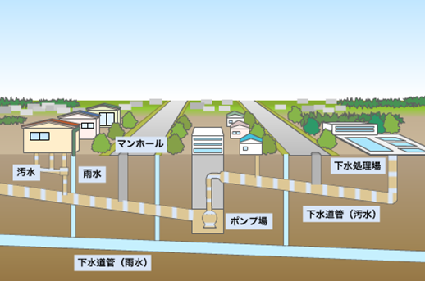
１．施設の現状
資料３－１
１－１ 施設（事業）の概要 《下水設備》
②ポンプ場 32箇所
汚水ポンプ場
下水道管に流入した汚水を
下流のポンプ場や処理場に送水する
汚水ポンプ場断面図
出展：公益財団法人日本下水道協会HP
雨水ポンプ場
下水道管に流入した雨水を
河川に排水する
雨水ポンプ場断面図

Slide 5
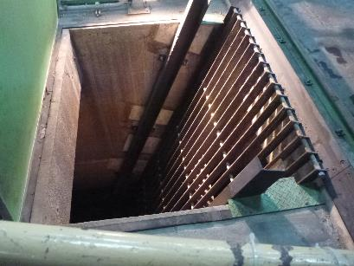
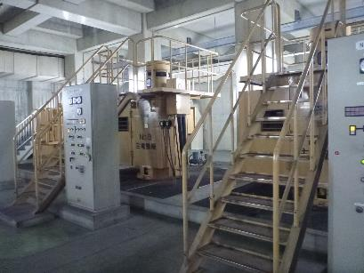
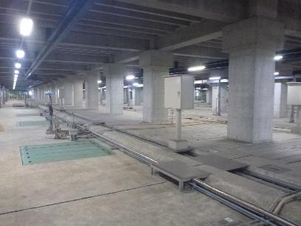
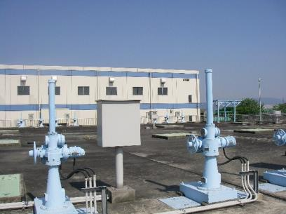
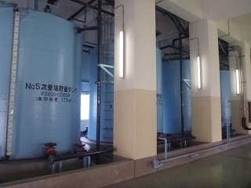
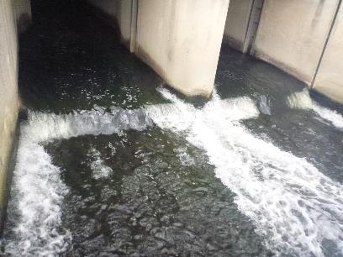
１．施設の現状
資料３－１
１－２ 検証対象施設 《下水設備》
主な水処理施設
沈砂池施設
（汚水中のゴミや砂などを取り除く）
汚水ポンプ施設
（流入した汚水を水処理施設へ送水）
水処理施設
（汚濁物質である有機物を取り除く）
砂ろ過施設
（浮遊物など細かい粒子を取り除く）
塩素混和池施設
（塩素で消毒する）
処理水放流口
（処理水を河川へ放流）

Slide 6
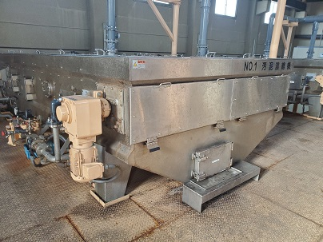
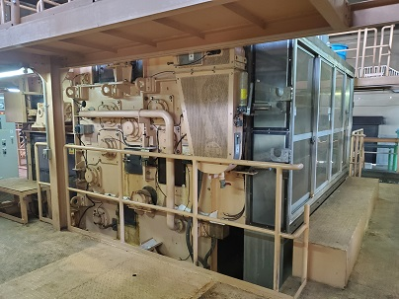
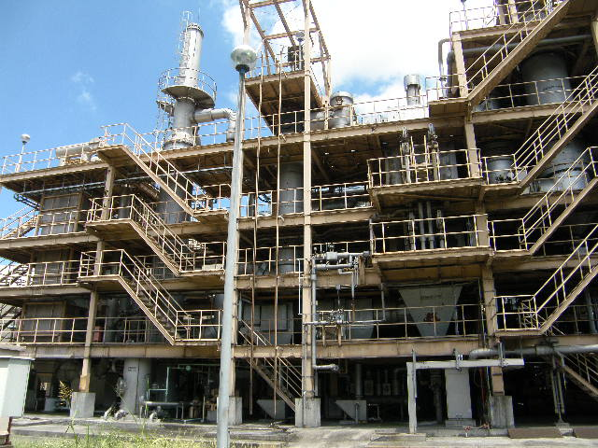
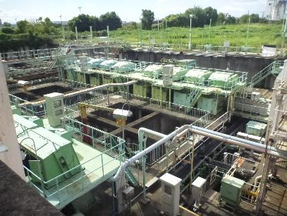
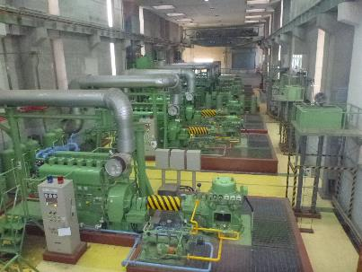
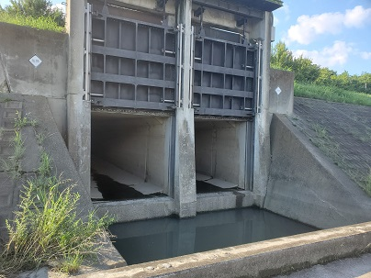
１．施設の現状
資料３－１
１－２ 検証対象施設 《下水設備》
主な汚泥処理施設
濃縮施設
（水処理施設で取り除いた汚濁物質（汚泥）を濃縮）
脱水施設
（濃縮した汚泥を脱水）
焼却炉施設
（脱水した汚泥を焼却し減容化・安定化）
（焼却灰は埋立処分）
主な雨水排水施設
雨水沈砂池施設
（雨水中のゴミや砂などを取り除く）
雨水ポンプ施設
（流入した雨水を放流口へ送水）
放流口
（雨水を河川に放流）

Slide 7
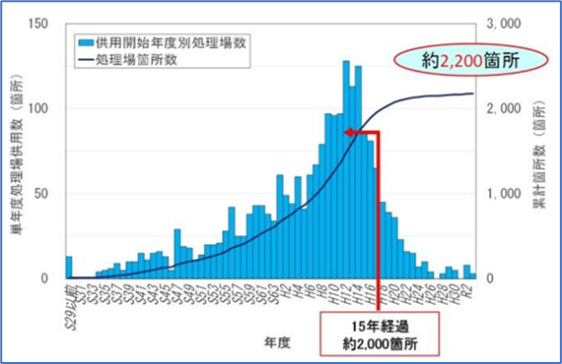
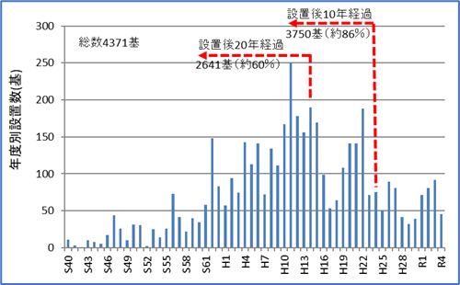
１．施設の現状
資料３－１
１－３ 施設の施工年次《下水設備》
・下水道は、都市機能を支える重要なライフラインであり、24時間、365日稼動し続け
ることが必要不可欠である。
・大阪府の下水道普及率は全国平均と比べても高い水準であるが、昭和40年に事業着手
以来、60年近く経過し、現有施設においては、高齢化した下水道管渠や機械電気設備
が多い。
・汚水処理機能が停止すれば、府内下水道利用者800万人以上の生活に重大な影響を及
ぼす。また、雨水排除施設は、その機能が喪失すれば内水浸水を誘発し、府民の生命
財産に多大な損失を与える。
全国の下水処理場 年度別供用箇所
大阪府流域下水道設備 年度別設置数

Slide 8
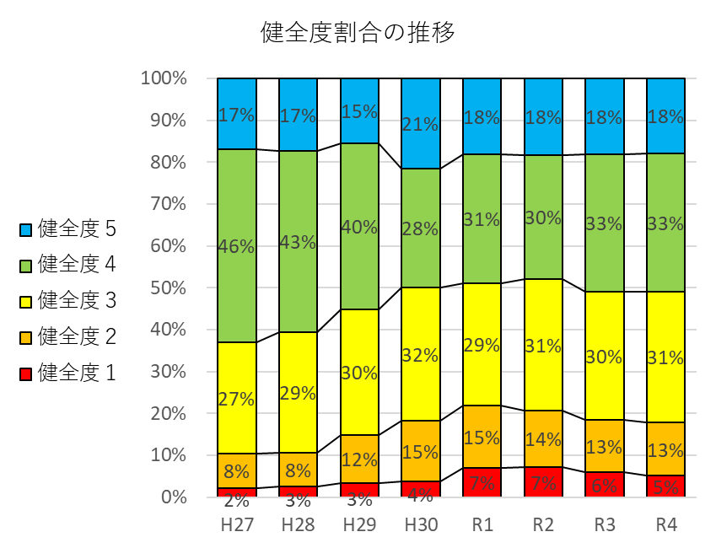
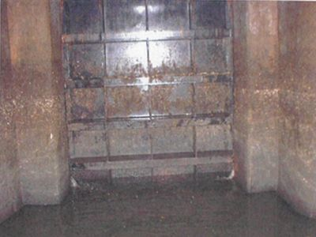
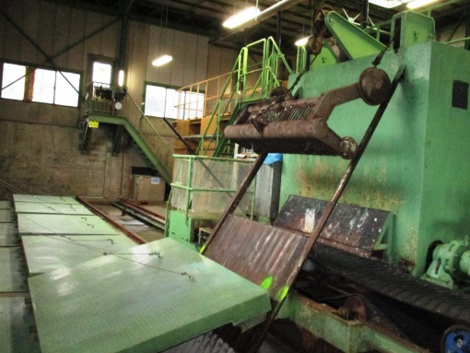
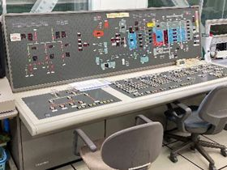
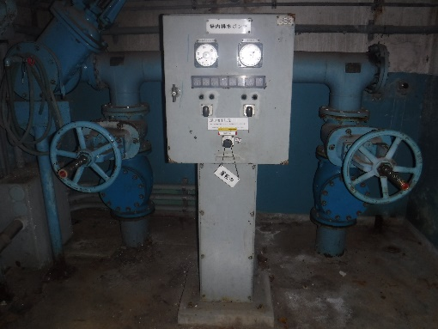
１．施設の現状
資料３－１
１－４ 施設の健全度《下水設備》
【健全度の推移】
【健全度の定義】
健全度 | 状態 | 機械設備の場合
５ | 良い | 問題なし
４ |  | 摩耗、発錆等若干の劣化が確認できる
３ |  | 主要部品などの摩耗、発錆、腐食等が更に進行し、 大規模補修が必要な状態
２ |  | 根幹部品などの補修や部分更新では対応できない 箇所で腐食、摩耗等の劣化が著しい
１ | 悪い | 動かない（機能停止）又は、主機の仕様変更により 使用不可
目標管理水準
限界管理水準
健全度 | 状態 | 電気設備の場合
５ | 良い | 処分制限期間を超過していない
４ |  | 標準耐用年数を超過していない
３ |  | 府平均使用年数を超過していない
２ |  | 府平均使用年数を超過している
１ | 悪い | ・対象機械設備が更新されるために更新必要 ・計画期間内に必要部品の供給が停止される、若しくは既に停止されている ・計画期間内に動作停止する可能性があると予想される、若しくは既に停止している ・ソフト陳腐化等により更新せざるをえない
目標管理水準
限界管理水準
【老朽化施設の状況】
機械設備 ゲート
機械設備 除塵機
電気設備 監視操作卓
電気設備 操作盤
狭山１系

Slide 9
資料３－１
２．現計画に基づく点検手法
２－１ 点検フロー《下水設備》
【点検業務の標準的なフロー】
（定期点検を含む場合）

Slide 10
２．現計画に基づく点検手法
資料３－１
２－２ 点検の種類《下水設備》
点検分類
点検体制
点検頻度
契約※
施設数
日常
委託
（メンテ）
1回／
1日
入札
●スクリーンかす設備
●沈砂設備
●ポンプ設備
●沈澱池設備
●生物反応槽設備
●送風機設備
●重力濃縮設備
●機械濃縮設備
●脱水設備
●焼却炉設備
●ゲート設備
●受変電設備
●自家発設備
●負荷設備
●監視制御設備 等
合計 約4,400点
定期
委託
（メンテ）
1回／
1月~2年
入札
定期
委託
（メーカー）
1回／
1~10年
随契
※入札：一般競争入札、随契：随意契約

Slide 11
資料３－１
２．現計画に基づく点検手法
２－２ 点検の種類《下水設備》
日常点検（メンテ）
・故障表示の確認、清掃、給油、調整など日常的に行う軽微な点検
（五感による異常確認を含む）
定期点検（メンテ）
・機械電気設備の状態・変状を把握するために、定期的（月ごと・年ごと等）に行う点検
（試運転確認、各種指示値、保護装置確認、振動、絶縁抵抗等測定などを含む）
定期点検（メーカー）
・法定点検が必要なものや、故障等により運転に大きな支障を及ぼす重要度の高い機器について、
分解整備や部品交換を行う（特殊・精密点検）
・故障発生時や震災等の災害発生時に機能に不具合がないか調査する（緊急点検）
・補修工事等の実施と併せて、工事用の足場などを利用して臨時的に行う点検（臨時点検）
10

